Slide 1
Проект «Защитим природу»
МДОУ «Детский сад комбинированного вида №5 «Журавушка»
Воспитатель Баранова Наталья Викторовна

Slide 2
Паспорт проекта.
Автор: Баранова Наталья Викторовна
Вид: информационно – исследовательский
Проблема: охрана природы
Продолжительность: долгосрочный, в течение года
Участники: дети, педагог, родители.

Slide 3
Актуальность проекта.
В дошкольном возрасте создаются предпосылки для формирования личности, характера будущего гражданина. И одной из целей экологического воспитания является формирование основ экологического мировоззрения и культуры. В этом возрасте ребёнок начинает выделять себя из окружающей среды, развивается эмоционально-ценностное отношение к окружающему, формируются основы нравственно-экологических позиций личности.

Slide 4
Цель проекта: предоставить пути решения проблемы загрязнения города бытовыми отходами.
Задачи проекта:
1. Дать детям представление о видах бытовых отходов и их свойствах.
2. Дать детям представления об опасности бытовых отходов в жизни человека и живых организмов.
3. Уточнить представления у детей об основных источниках загрязнения земли, воды, воздуха, его последствиях, мероприятиях по предотвращению загрязнения.
4. Найти способы использования вторичных ресурсов бросового материала.

Slide 5
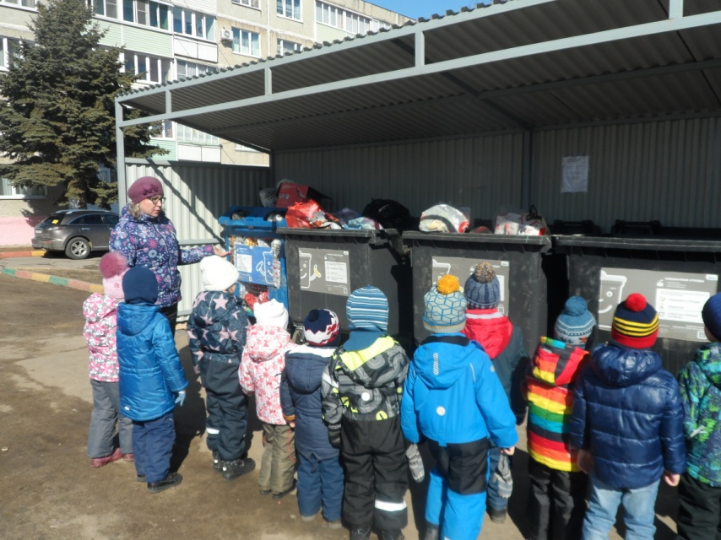
Наблюдение «Про город и про мусор»Мусор разделяем – природу охраняем!

Slide 6
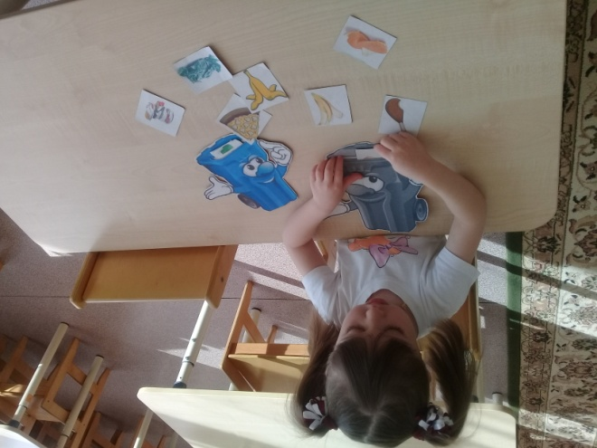
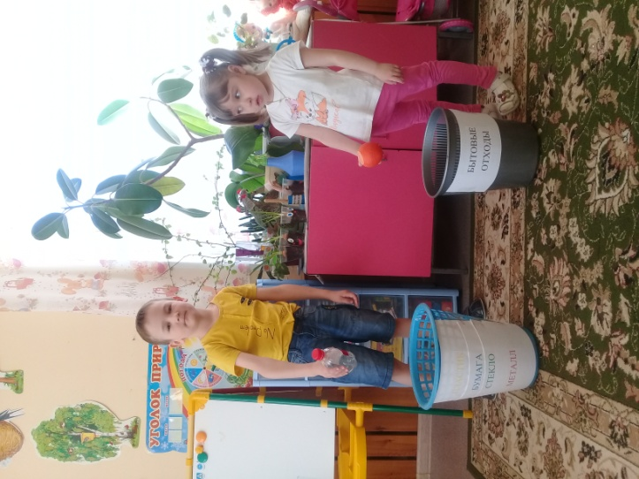
ООД «Виды мусора»

Slide 7
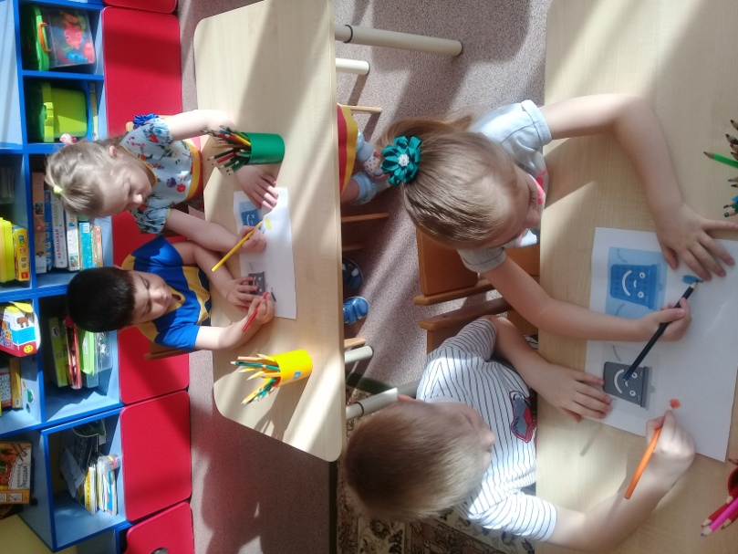
ОО «Художественно – эстетическое развитие»

Slide 8
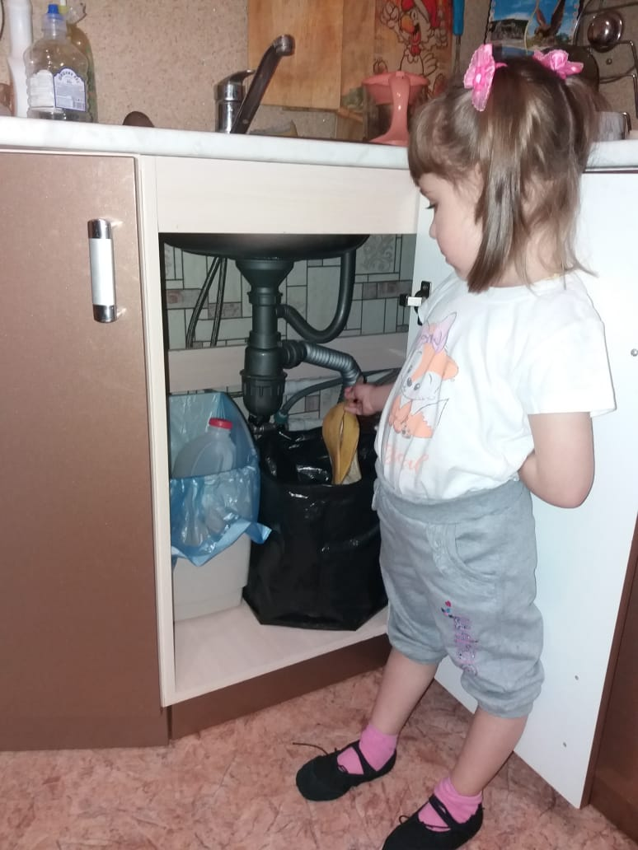
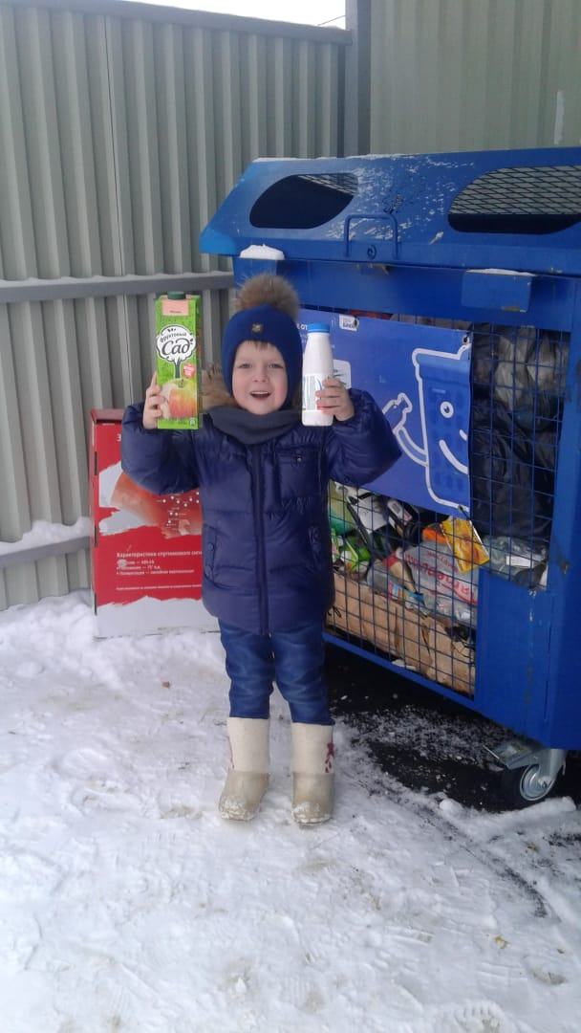
Мусор разделяем – природу охраняем!

Slide 9
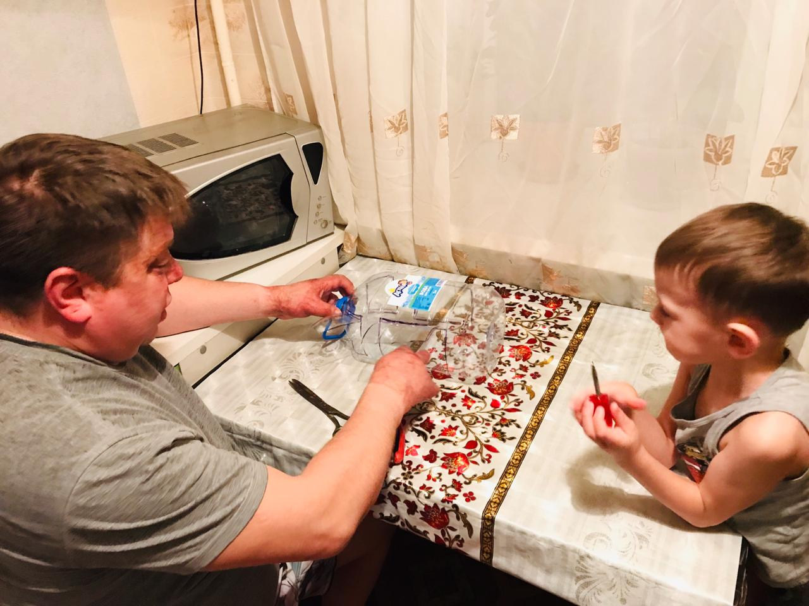
Вторая жизнь мусора

Slide 10
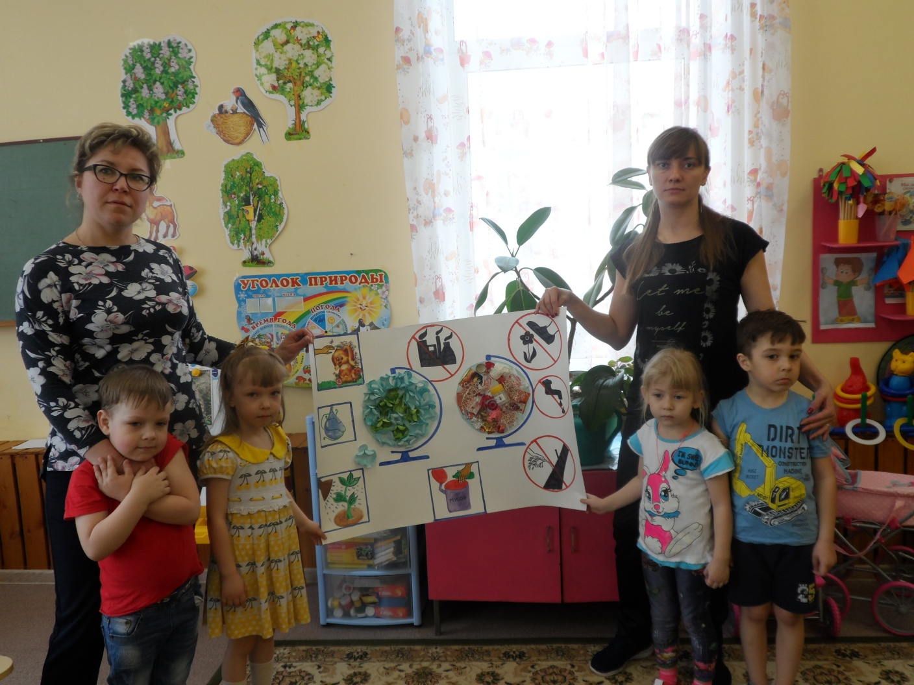
Плакат «Сохраним планету здорово!»

Slide 11
СПАСИБО ЗА ВНИМАНИЕ!

